Slide 1
NHÓM 3
CardMarket
RareCard Vault
TCG
Nền tảng đấu giá thẻ bài trực tuyến
Đồ án ASP.NET Core 8 · Nhóm 3
Auction & Buy Now
Thẻ bài sưu tầm · Online
Nhóm 3 · CardMarket
01 / 25
Notes:
Chào hội đồng. Nhóm 3 xin trình bày đề tài CardMarket — RareCard Vault.

Slide 2
Mục lục
25 trang · 10 Use Case chi tiết · 5 Activity
PHẦN CHUNG
USE CASE (10 sơ đồ)
ACTIVITY
01 Tên đề tài
08 Manage Account (User)
18 Act · Auth
02 Mục lục
09 Manage Personal Activity
03 Thành viên
10 Participate In Auction
19 Act · Đăng bán & Duyệt
04 Tổng quan
11 Purchase Product
20 Act · Đăng ký & Bid
05 Mục tiêu
12 Manage Own Listings
21 Act · Kết thúc & TT
06 Công nghệ
13 Admin Dashboard
07 Phân bố thời gian
22 Act · Buy Now
14 Manage Users & Permissions
15 Manage Auctions
KẾT
16 Verify Listings
23 Database
17 Manage Buy Now
24 Kết luận
25 Lời cảm ơn
Nhóm 3 · CardMarket
02 / 25
Notes:
25 trang: phần chung, 10 Use Case chi tiết, 5 Activity, DB, kết luận.

Slide 3
Giới thiệu thành viên
Nhóm 3 · CardMarket
NHÓM TRƯỞNG
Nguyễn Văn Hưng
Đinh Văn Hải
Nguyễn Giang Hà
02
03
01
Thành viên
Thành viên
Nhóm trưởng
Phạm Việt Anh
Nguyễn Hữu Quân
Danil Famil Long
04
05
06
Thành viên
Thành viên
Thành viên
Nhóm 3 · CardMarket
03 / 25
Notes:
Nhóm trưởng: Nguyễn Giang Hà. Thành viên: Nguyễn Văn Hưng, Đinh Văn Hải, Phạm Việt Anh, Nguyễn Hữu Quân, Danil Famil Long.

Slide 4
Tổng quan hệ thống
Đấu giá & Buy Now · thẻ bài sưu tầm
Đấu giá (Auction)
Mua ngay (Buy Now)
Seller đăng listing → Admin duyệt → Buyer đăng ký & cọc → Bid realtime (SignalR) → Kết thúc → Order & thanh toán
Thêm vào giỏ → Tạo hóa đơn → Thanh toán PayPal / COD Hạn thanh toán 7 ngày · Watchlist & thông báo hỗ trợ
1
Đăng bán
→
2
Admin duyệt
→
3
Đăng ký + Cọc
→
4
Đặt giá (Bid)
→
5
Thanh toán
Hỗ trợ kèm theo
Watchlist · Thông báo realtime / push · Khiếu nại & hoàn tiền Đa ngôn ngữ (vi / en / ja / ko) · Khu vực Admin riêng
Nhóm 3 · CardMarket
04 / 25
Notes:
Tổng quan hệ thống đấu giá và Buy Now.

Slide 5
Mục tiêu đề tài
Bốn mục tiêu chính của CardMarket
01
Hệ thống hoàn chỉnh
02
Quy trình thương mại
Xây dựng nền tảng đấu giá online đầy đủ: MVC, Identity, database và luồng nghiệp vụ end-to-end.
Mô phỏng thực tế: xác thực listing, cọc đăng ký, chống gian lận bid, thanh toán và phí nền tảng.
03
Bảo mật tách lớp
04
Trải nghiệm người dùng
Tách bảo mật Admin / User bằng dual-session cookies và phân quyền động.
Realtime (SignalR / push) và đa ngôn ngữ để phục vụ người dùng quốc tế.
Nhóm 3 · CardMarket
05 / 25
Notes:
Bốn mục tiêu chính của đề tài.

Slide 6
Công nghệ
Stack kỹ thuật chính của dự án
Nhóm
Công nghệ / Stack
Backend
ASP.NET Core 8 MVC · EF Core · Identity
Database
MySQL (Pomelo) · SQL Server / SQLite
Auth
Dual cookie: User / Admin session
Thanh toán
PayPal Sandbox · COD
Realtime
SignalR · Firebase FCM
Messaging
RabbitMQ
Media
Cloudinary
Frontend
Razor · Tailwind CSS 4 · jQuery
Nhóm 3 · CardMarket
06 / 25
Notes:
Stack ASP.NET Core 8, Identity, PayPal, SignalR.

Slide 7
Phân bố thời gian
Sáu giai đoạn phát triển
G1
Phân tích yêu cầu
15%
Use Case, DB design
G2
Auth & Admin
20%
Identity dual-session
G3
Listing & Sell
20%
Verify, Sell flow
G4
Bid realtime
20%
Đăng ký/cọc, anti-fraud
G5
Order & Pay
15%
PayPal, Buy Now
G6
Polish & Demo
10%
i18n, smoke test
Scenario data
Tỷ lệ gợi ý cho thuyết trình — không có Gantt chính thức trong repository; cần nhóm xác nhận.
Nhóm 3 · CardMarket
07 / 25
Notes:
Khung giai đoạn phát triển.

Slide 8
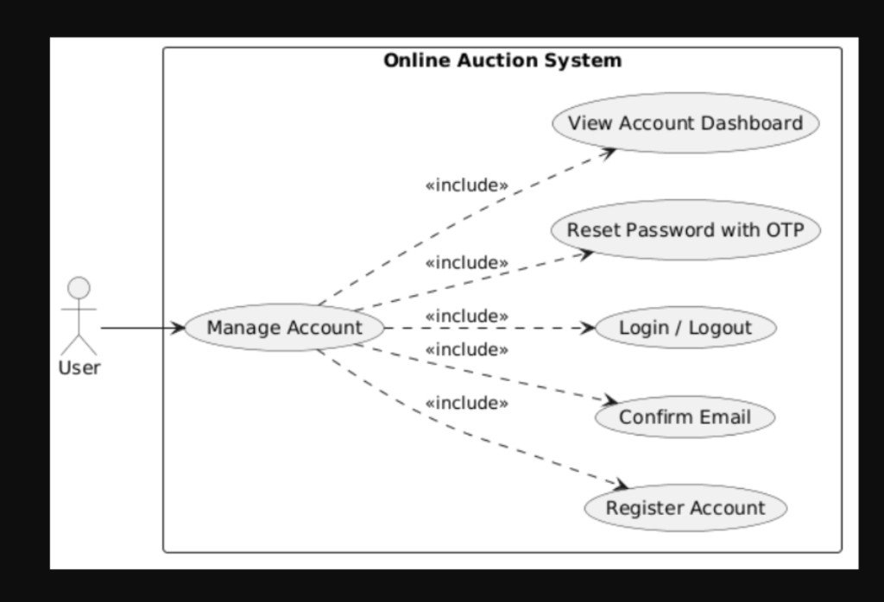
Use Case - Manage Account
User · Online Auction System
Nhóm 3 · CardMarket
08 / 25
Notes:
User: đăng ký, xác nhận email, login/logout, reset OTP, dashboard.

Slide 9
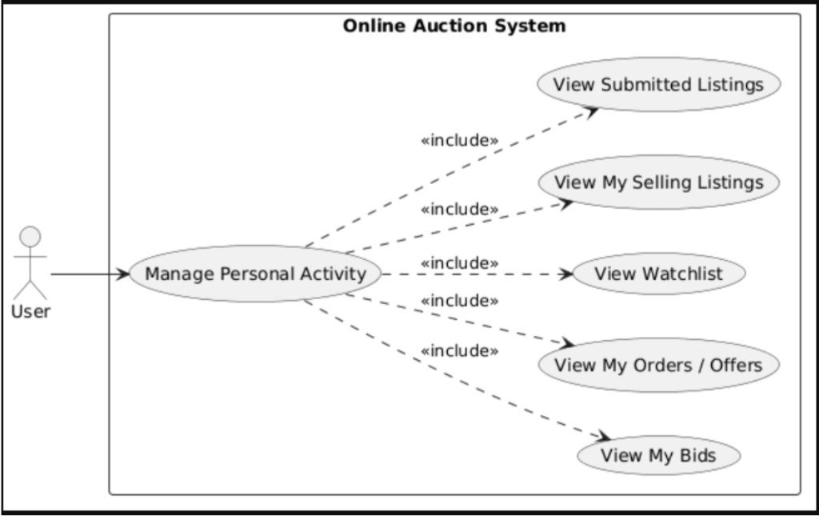
Use Case - Manage Personal Activity
User · Online Auction System
Nhóm 3 · CardMarket
09 / 25
Notes:
User: bids, orders, watchlist, selling, submissions.

Slide 10
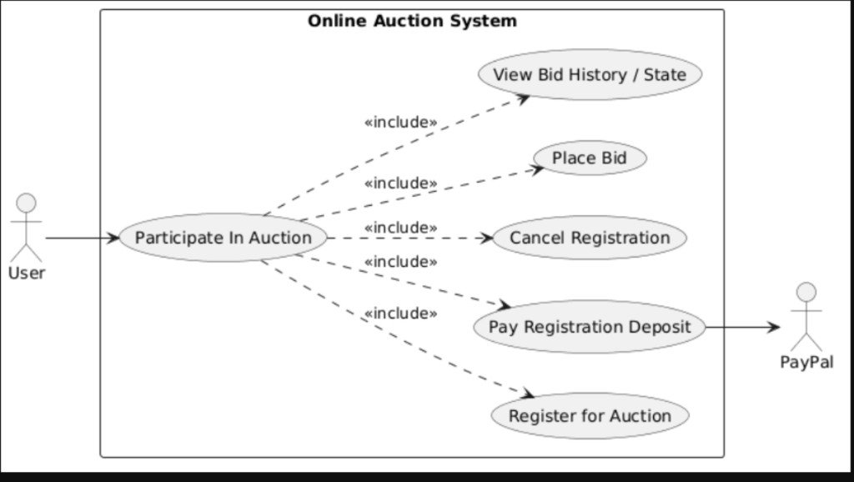
Use Case - Participate In Auction
User + PayPal · Online Auction System
Nhóm 3 · CardMarket
10 / 25
Notes:
User + PayPal: đăng ký phiên, đặt cọc, bid, hủy đăng ký.

Slide 11
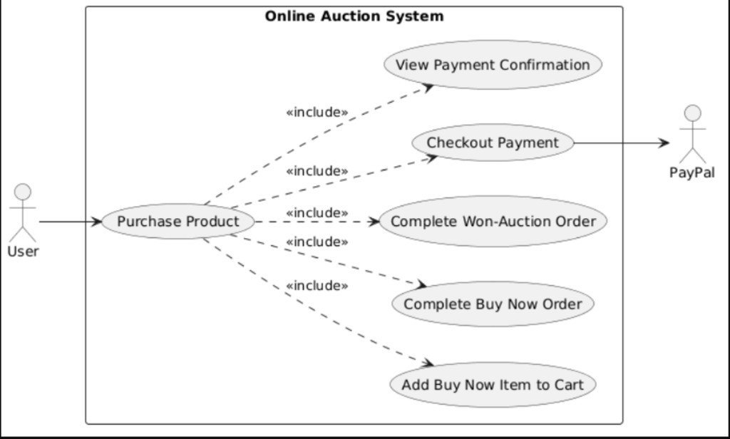
Use Case - Purchase Product
User + PayPal · Online Auction System
Nhóm 3 · CardMarket
11 / 25
Notes:
User + PayPal: cart Buy Now, checkout, hoàn tất đơn thắng/mua ngay.

Slide 12
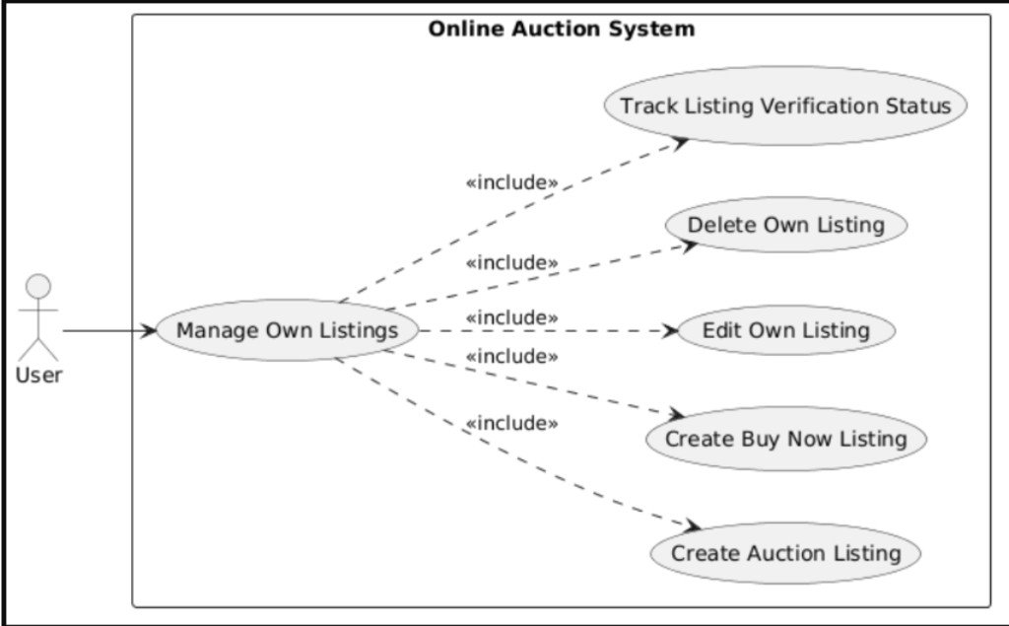
Use Case - Manage Own Listings
User · Online Auction System
Nhóm 3 · CardMarket
12 / 25
Notes:
User: tạo Auction/Buy Now, sửa, xóa, theo dõi verify.

Slide 13
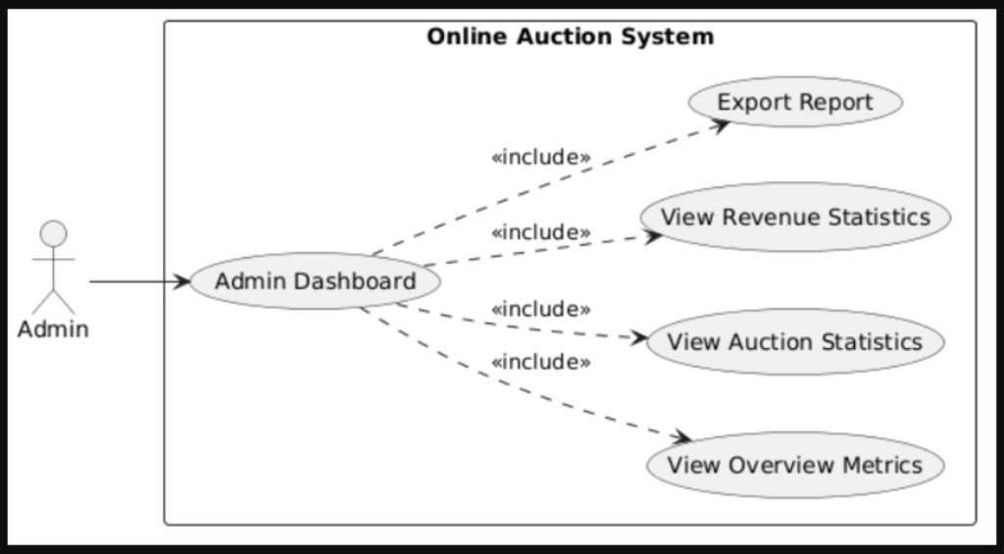
Use Case - Admin Dashboard
Admin · Online Auction System
Nhóm 3 · CardMarket
13 / 25
Notes:
Admin: overview metrics, auction stats, revenue, export report.

Slide 14
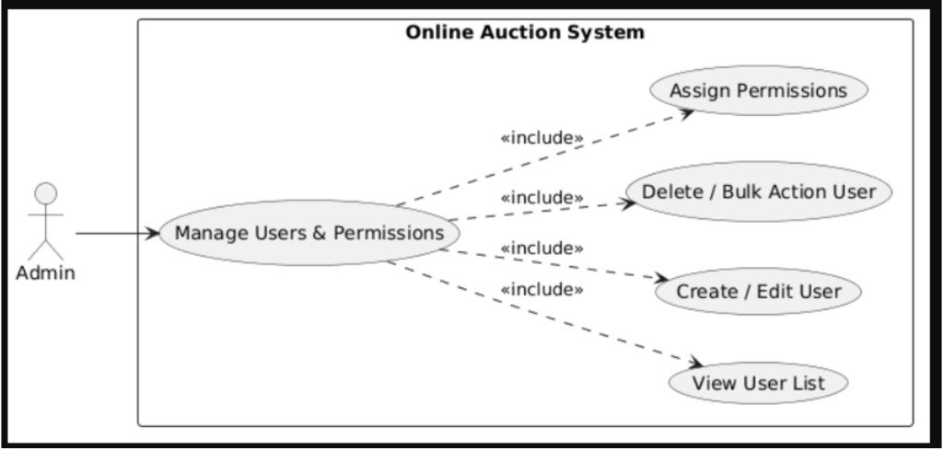
Use Case - Manage Users & Permissions
Admin · Online Auction System
Nhóm 3 · CardMarket
14 / 25
Notes:
Admin: xem/tạo/sửa/xóa user, gán quyền.

Slide 15
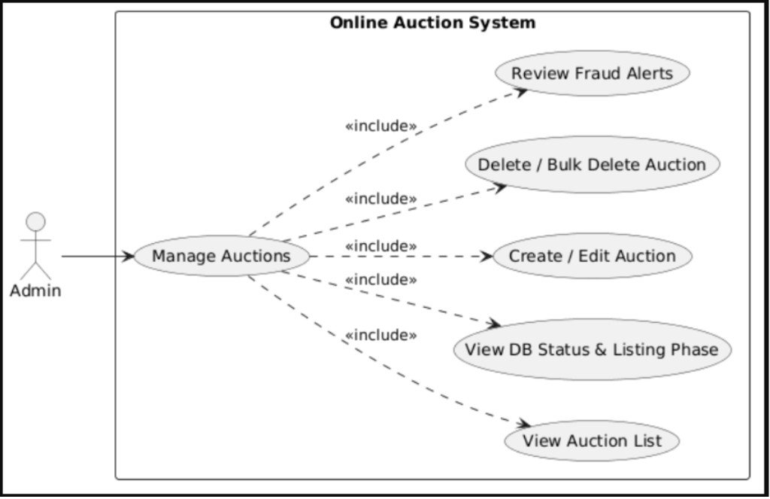
Use Case - Manage Auctions
Admin · Online Auction System
Nhóm 3 · CardMarket
15 / 25
Notes:
Admin: danh sách phiên, CRUD, fraud alerts, bulk delete.

Slide 16
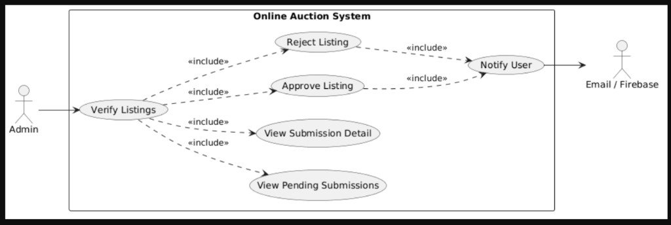
Use Case - Verify Listings
Admin + Email/Firebase · Online Auction System
Nhóm 3 · CardMarket
16 / 25
Notes:
Admin + Email/Firebase: duyệt/từ chối listing và thông báo.

Slide 17
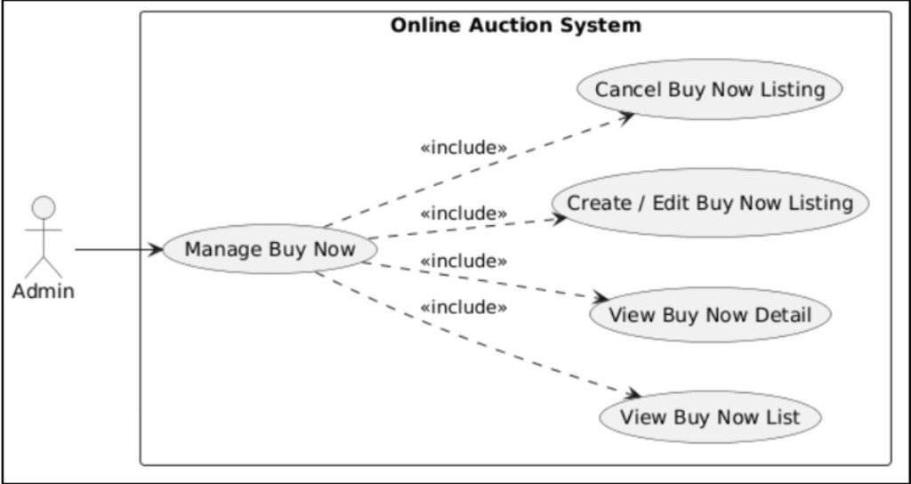
Use Case - Manage Buy Now
Admin · Online Auction System
Nhóm 3 · CardMarket
17 / 25
Notes:
Admin: danh sách, chi tiết, CRUD, hủy listing Buy Now.

Slide 18
Activity — Đăng ký / Đăng nhập
Luồng chính 1/5 · Dual cookie: User vs Admin
User
System
Admin
Đăng ký / Login
Loại?
User
Validate credential
Admin
Set User cookie
Login /Admin
Redirect trang User
Set Admin cookie
Dual session
2 cookie độc lập
Nhóm 3 · CardMarket
18 / 25
Notes:
Activity dual cookie User / Admin.

Slide 19
Activity — Đăng bán & Duyệt listing
Luồng chính 2/5 · confirming → Approve/Reject → live
Seller
Admin
System
Điền form /Sell
Submit listing
Nhận status confirming
Sửa & gửi lại
Nhận lý do từ chối
Duyệt hàng chờ
Reject
OK?
Approve
Approve
scheduled / live
Nhóm 3 · CardMarket
19 / 25
Notes:
Submit → confirming → Approve/Reject → live.

Slide 20
Activity — Đăng ký đấu giá & Bid
Luồng chính 3/5 · Deposit → Bid → SignalR / Anti-fraud
Buyer
Payment
System
Realtime
Chọn phiên live
Đăng ký đấu giá
Initiate Deposit
PayPal Capture cọc
Registration approved
Place Bid
Validate bid + fraud
Từ chối
Hợp lệ?
OK
SignalR đẩy giá mới
Anti-snipe (nếu cần)
Nhóm 3 · CardMarket
20 / 25
Notes:
Deposit → Place Bid → SignalR / Fraud.

Slide 21
Activity — Kết thúc phiên & Thanh toán
Luồng chính 4/5 · Worker → Order → PayPal / COD
System
Buyer
Payment
Kết quả
Phiên hết giờ
Finalization Worker
Tạo Order auction_win
Thông báo thắng
Mở /Order
Chọn shipping
Pay?
PayPal
Capture PayPal
COD
Ghi nhận COD
Nhóm 3 · CardMarket
21 / 25
Notes:
Finalize → Order → PayPal/COD.

Slide 22
Activity — Buy Now (Mua ngay)
Luồng chính 5/5 · Cart → Invoice → Thanh toán trong 7 ngày
Buyer
System
Payment
Xem Buy Now
Add to Cart
Tạo invoice buy_now
Hủy invoice
Deadline 7 ngày
Hủy / hết hạn
Pay?
Thanh toán
PayPal / COD
Order completed
Nhóm 3 · CardMarket
22 / 25
Notes:
Cart → Invoice 7 ngày → Thanh toán.

Slide 23
Database Diagram
ER — các thực thể chính
Bid
Product
1—N
User
1—N
1—N
Auction
Id
Id
AuctionId
Id
SellerId
Id
Email
ProductId
Amount
Category
Roles
Status
1—N Reg
N—1 Winner
Registration
Order
Id
Id
AuctionId
BuyerId
Deposit
Payment
User 1—N Product · Auction 1—N Bid/Registration · Order N—1 Buyer
Nhóm 3 · CardMarket
23 / 25
Notes:
ER các entity chính.

Slide 24
Kết luận
Điểm nổi bật của CardMarket
Dual Auth
Verify Listing
Cookie User và Admin độc lập — tách phiên an toàn.
Admin duyệt trước khi listing công khai.
Realtime
Đa ngôn ngữ
SignalR + Firebase push + RabbitMQ.
4 locale: vi · en · ja · ko.
Vòng đời đấu giá thẻ bài hoàn chỉnh trên ASP.NET Core 8
Nhóm 3 · CardMarket
24 / 25
Notes:
Dual auth, verify listing, realtime, đa ngôn ngữ.

Slide 25
Cảm ơn quý thầy cô
và hội đồng!
Cảm ơn các thành viên nhóm và những người
đã hỗ trợ trong quá trình phát triển dự án.
CardMarket · Nhóm 3
Nhóm 3 · CardMarket
25 / 25
Notes:
Cảm ơn hội đồng, xin hỏi đáp.

